Slide 1
Sportident
Rapportera enheter med lågt batteri eller andra problem.
När det är flera tävlingar samma helg som ska låna ÖOF-enheterna så kan man spara jobb (om-märkning av enheter) om man samordnar användningen av kodsiffror.

Slide 2
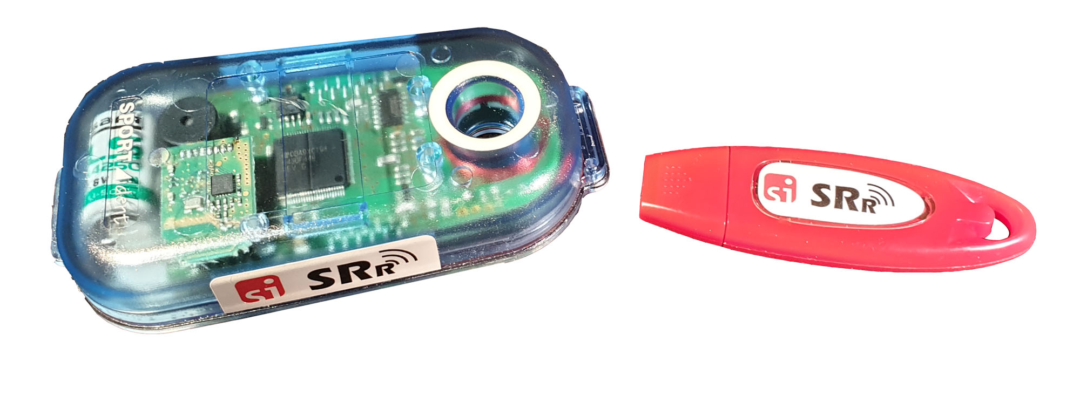
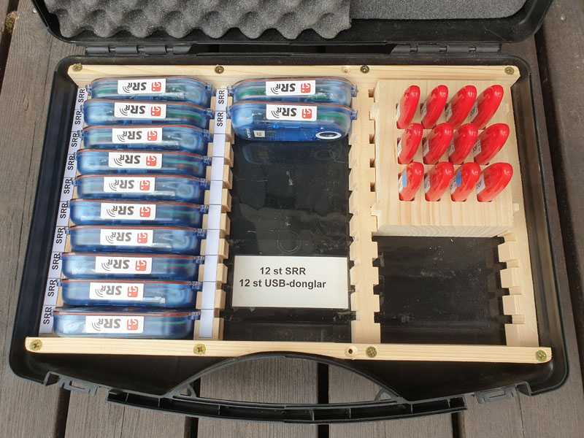
Sportident Short-Range Radio - SRR
ÖOF har nu totalt 12 SRR-enheter med tillhörande mottagare
Man slipper dra seriekabel
Räckvidd ca 8 m
Praktisk som målenhet
…eller vid onlinekontroller, ROC:ar
Ligger i en extra låda

Slide 3
Sportident Short-Range Radio - SRR
Dokumentation finns på sportident.com, under SUPPORT och Documentation.
Ha gärna två, men inte fler, mottagare inställda på varsin kanal: ”röd” och ”blå”.
Placera gärna mottagarna betydligt närmare än 8 m från enheterna.

Slide 4
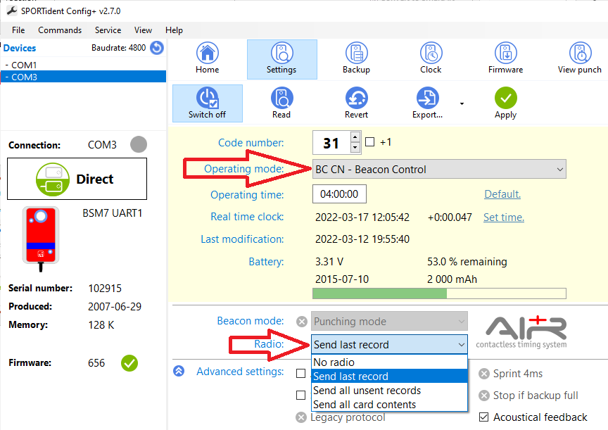
SRR-mottagare och SIAC
SRR-mottagare kan även ta emot AIR+ stämplingar från SIAC-pinnar om man programmerar basenheten att kräva det av SIAC-pinnen

